Slide 1
计算机网络-2024年秋 传输层（4）：新型拥塞控制
黄群
huangqun@pku.edu.cn

Slide 2
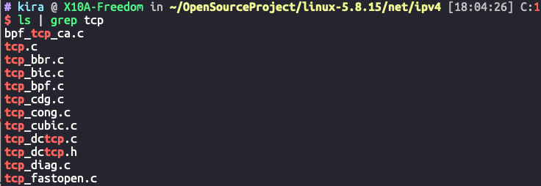
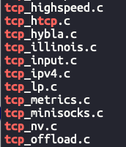
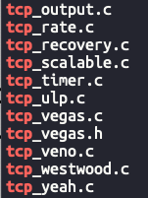
Congestion Control Algorithms

Slide 3
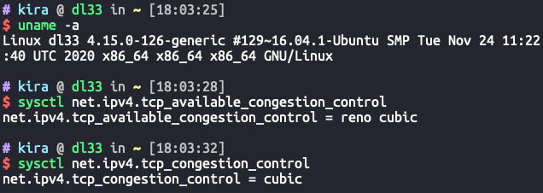
Congestion Control Algorithms

Slide 4
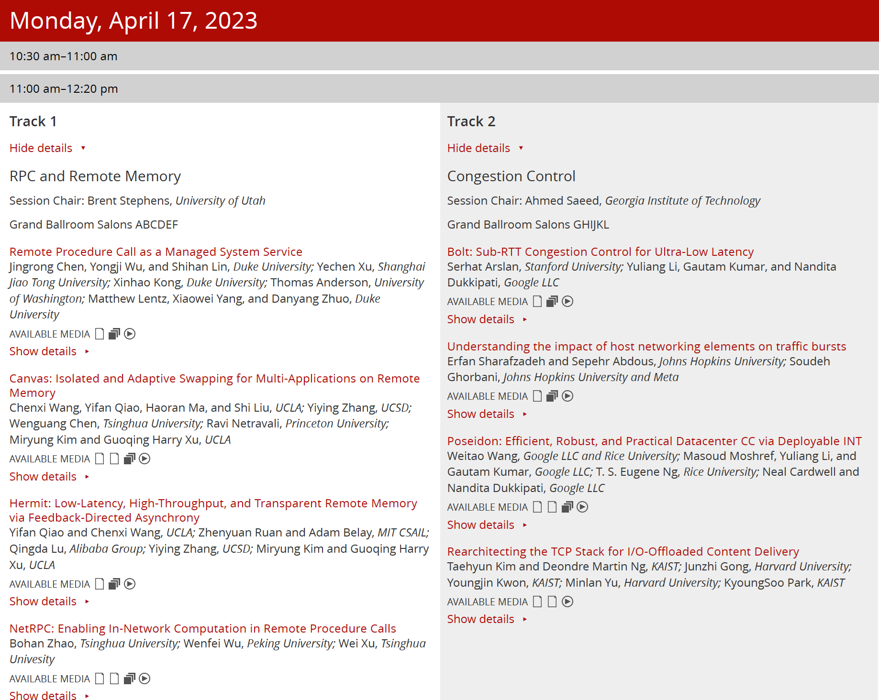
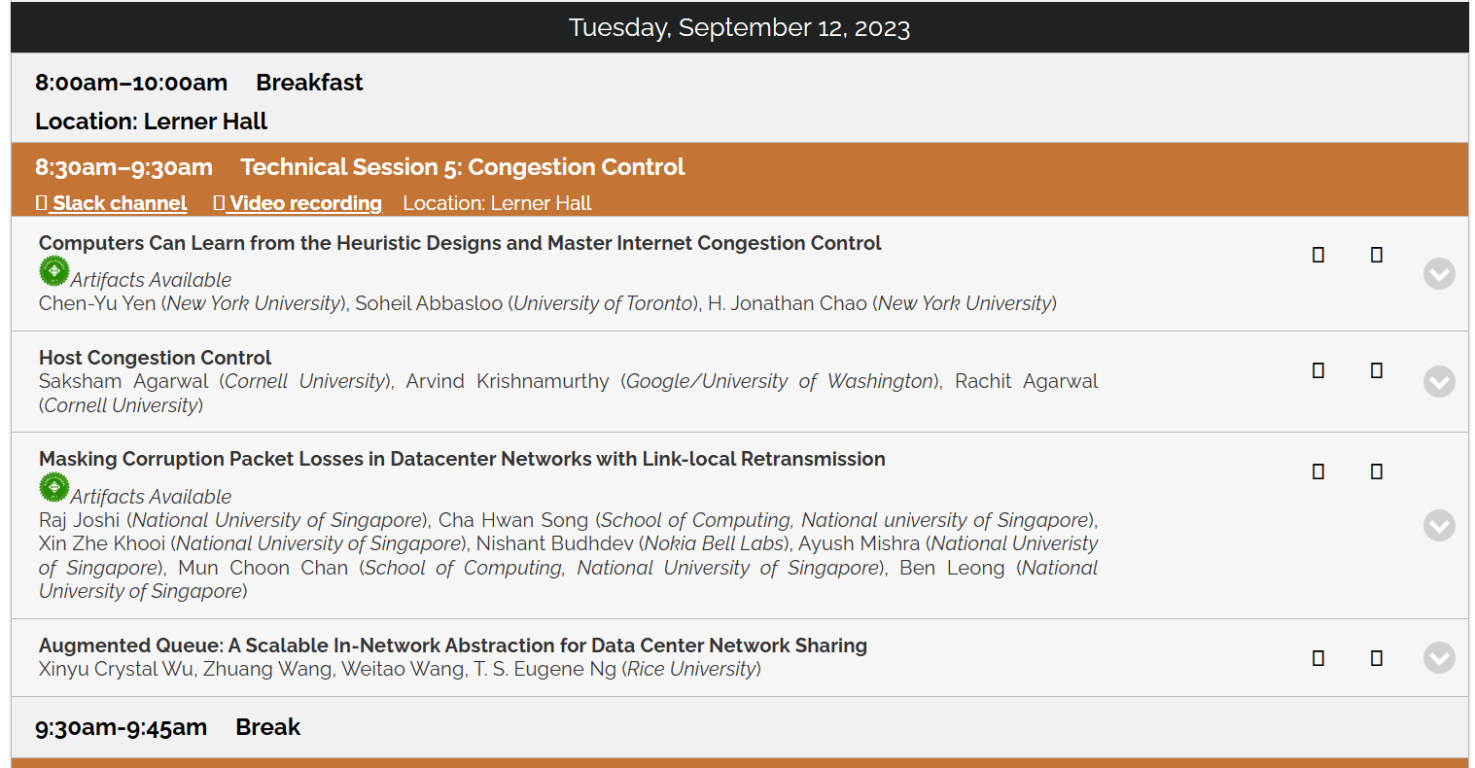
拥塞控制至今仍是研究热点

Slide 5

拥塞控制的2个核心要素
慢启动只占据TCP很小部分，大部分拥塞控制技术关注拥塞避免与快速恢复
要素1：端系统能观察到什么?
要素2：端系统可以改变什么?

Slide 6
端系统观察什么：检测拥塞
Delay
Loss

Slide 7
端系统改变什么：响应拥塞
一旦观测到拥塞
降低发送速率
但是，如果网络条件发生改变
如：网络带宽变大
... 保持低发送速率将影响
因此，一旦检测到拥塞不再存在
增加速率（每次一点点）
观察报文是否能正常传输

Slide 8
经典TCP: TCP Tahoe & TCP Reno
1988年，TCP Tahoe 提出了 (1) 慢启动、(2) 拥塞避免、(3) 3个重复ACK判断丢包
1990年，TCP Reno (RFC 5681) 在 Tahoe 的基础上增加了 (4) 快速恢复
Tahoe 算法的基本思想
首先设置一个符合情理的初始窗口值
Tahoe建议：1个MSS
当没有出现丢包时，慢慢地增加窗口大小，逐渐逼近吞吐量的上界
慢启动：窗口翻倍
拥塞避免：线性增加
当出现丢包时，快速地减小窗口大小，等待阻塞消除
窗口重设为1个MSS，重新开始慢启动
Reno算法的基本思想
首先设置一个符合情理的初始窗口值
Tahoe建议：1个MSS
当没有出现丢包时，慢慢地增加窗口大小，逐渐逼近吞吐量的上界
慢启动：窗口翻倍
拥塞避免：线性增加
当出现丢包时，快速地减小窗口大小，等待阻塞消除
超时：窗口重设为1个MSS，重新开始慢启动
3个重复ACK：快速恢复

Slide 9
目录
拥塞控制改进
慢启动优化
TCP New Reno、SACK
TCP BIC
TCP CUBIC
TCP Vegas、TCP Westwood
TCP BBR
DCTCP

Slide 10
慢启动阶段
慢启动阶段的主要优化目标：CWND的初始化
CWND = 1 MSS (Tahoe)
Linux 2.6 (RFC 3390) CWND depends on MSS
Linux 3.0 (RFC 6928) CWND = 10 MSS
An Argument for Increasing TCP’s Initial Congestion Window, SIGCOMM CCR’10, by Google

Slide 11
目录
拥塞控制改进
慢启动优化
TCP New Reno、SACK
TCP BIC
TCP CUBIC
TCP Vegas、TCP Westwood
TCP BBR
DCTCP

Slide 12
TCP New Reno
The NewReno Modification to TCP’s Fast Recovery Algorithm，RFC 6582 (1995)
思想：快速恢复阶段，针对同时多个丢包优化
当sender收到了3个重复ACK，进入快速恢复模式，重传最古老的未确认包
如果只有这一个包丢了，那么重传这个包且收到新ACK时，期望新ACK会把所有重传前数据进行确认
否则（新ACK没对所有重传前数据确认），说明有多个包丢了,我们叫这个新ACK为Partial ACK
一旦发现Partial ACK，sender就可以推理出有多个包被丢了
继续重传未被确认的第一个包，直到再也收不到了Partial ACK，才结束Fast Recovery

Slide 13
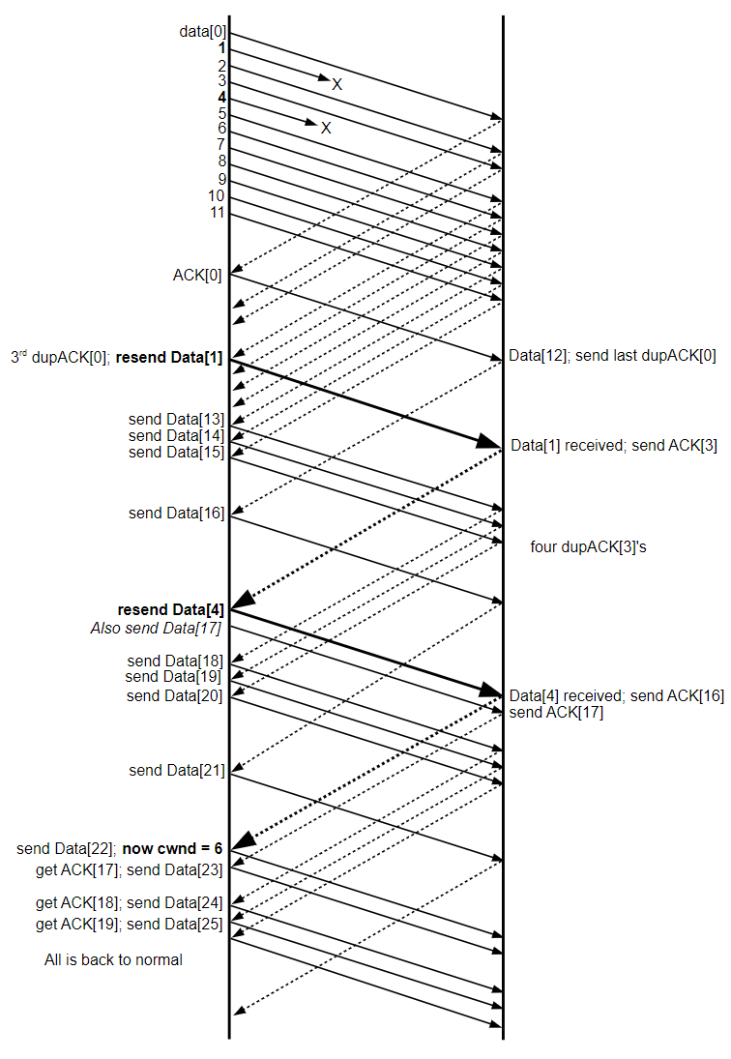
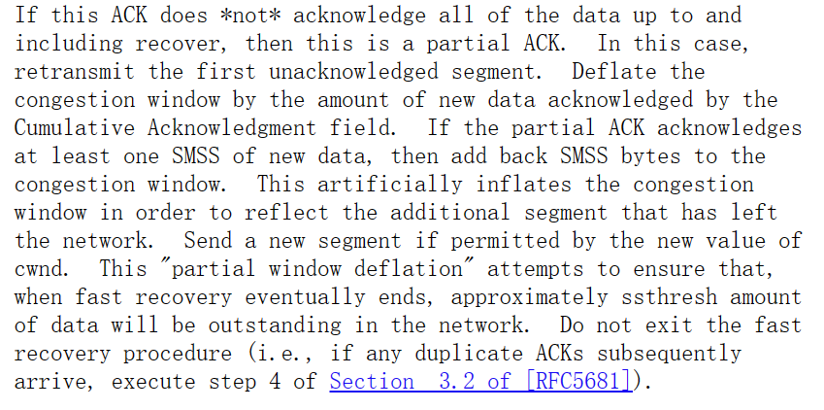
TCP New Reno例子
为什么发送data[17]？
答案：取决于此时cwnd更新规则：
a. 先减去partial ACK确认的字节数，即16-3=13（单位MSS）;
b. 如果该partial ACK确认字节数大于等于MSS，cwnd再增加一个MSS，即13+1=14
因此，可以发送data[17]，但不能发data[18]
参考：https://www.rfc-editor.org/rfc/rfc6582 （page 6)
ssthresh=6
cwnd=12/2+3=9
cwnd=13
cwnd=14
cwnd=15
TCP Reno: 离开快速恢复，进入拥塞避免
cwnd=16
TCP NewReno:
重传data[1]前，已发数据data[0]-data[12]
收到ack[3]，说明除了data[1]，还有其他数据丢失
继续处于快速恢复阶段，重传data[4]
TCP New Reno仍存在问题：
每个RTT只能判断并重传1个丢包

Slide 14
Selective Acknowledgments（SACK）
SACK(选择重传)机制：一次性通知多个丢包
A Conservative Loss Recovery Algorithm Based on Selective Acknowledgment (SACK) for TCP， RFC6675
SACK出现在TCP头Option字段
32 bit
比特 0 8 16 24 31
源 端 口
目 的 端 口
序 号
确 认 号
数据
偏移
保 留
U
R
G
A
C
K
P
S
H
R
S
T
S
Y
N
F
I
N
接 收 窗 口
TCP握手时，表示各自是否支持SACK
（也是通过Option字段）
检 验 和
紧 急 指 针
选 项 （长 度 可 变）
填 充

Slide 15
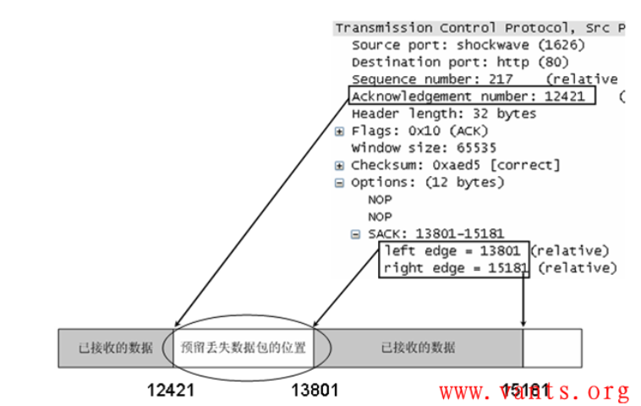
Selective Acknowledgments（SACK）
SACK选项格式
选项类型（1字节）
SACK长度（1字节）
 |  | Kind=5 | Length
Left Edge of 1st Block
Right Edge of 1st Block
…
Left Edge of n^{th} Block
Right Edge of n^{th} Block
15181
Left Edge表示已收到的不连续块的第一个序号，Right Edge表示已收到的不连续块的最后一个序号+1，即左闭右开区间
通过ACK和SACK信息，发送方就可以确定接收方具体没有收到的数据就是从ACK到最大SACK信息之间的那些空洞的序号
TCP Option总共不超过40字节，每个序号4字节：1个ACK段最多4组SACK信息

Slide 16
目录
拥塞控制改进
慢启动优化
TCP New Reno、SACK
TCP BIC
TCP CUBIC
TCP Vegas、TCP Westwood
TCP BBR
DCTCP

Slide 17
经典TCP拥塞控制的性能问题
核心问题：在探测满载窗口的过程中，如何增加拥塞窗口以尽可能利用网络带宽？
TCP Reno线性增大拥塞窗口，探测当前可用网络带宽，即每经过一个RTT，拥塞窗口增加一个MSS（拥塞避免）
当端到端时延带宽乘积（BDP）较大时，拥塞窗口增长过慢，导致信道无法满载
W_{max}
TCP Reno
W_{max}/2
阴影部分表示信道带宽未被充分利用
Notes:
BDP:时延带宽积

Slide 18
TCP-BIC: Binary Increase Congestion
论文：Binary Increase Congestion Control (BIC) for Fast Long-Distance Networks， INFOCOM’ 04
BIC算法发现这么多的拥塞控制算法都在努力找一个合适的cwnd，本质就是一个搜索的过程，因此BIC算法的核心思想使用二分查找来搜索合适的cwnd
Linux在采用CUBIC之前的默认算法

Slide 19
二分查找过程
思想
如果发生丢包的时候，窗口的大小是W1，那么要保持线路满载却不丢包，实际的窗口最大值应该在W1以下
初始化Wmax=W1
如果丢包后将窗口乘性减到了W2后，成功收到重传报文的ACK，那么实际的窗口值应该在W2以上 (Wmin)
初始化Wmin=W2
ACK驱动的查找：每经过一个RTT，若无丢包发生，便将窗口设置到Wmax和Wmin的中点，一直持续到接近Wmax
更新Wmin

Slide 20
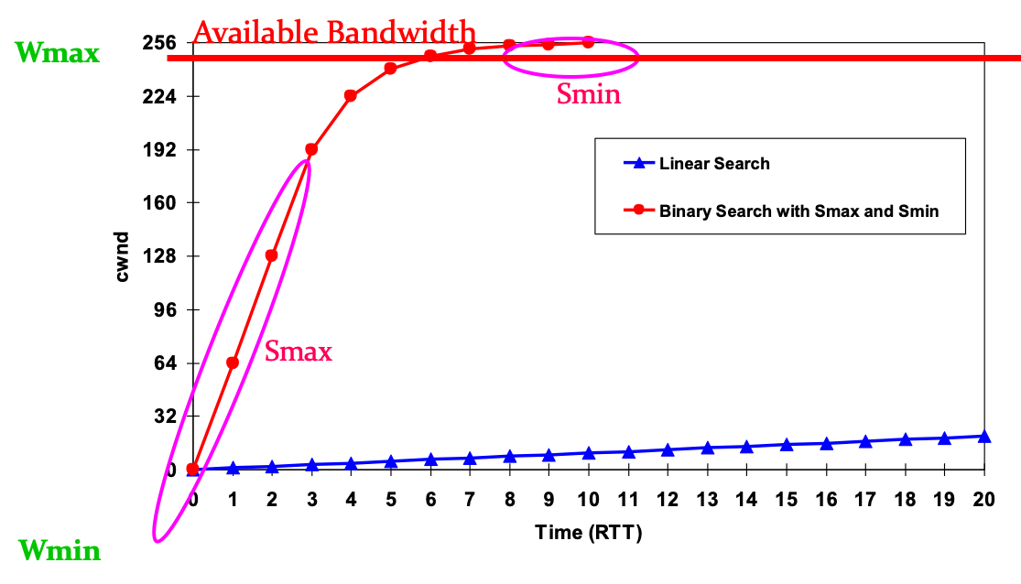
更新上下界：Smax与Smin
拥塞避免阶段，每收到一个新ACK：
while (Wmin <= Wmax) {
inc = (Wmin+Wmax)/2 - cwnd;
if (inc > Smax)
inc = Smax;
else if (inc < Smin)
inc = Smin;
cwnd = cwnd + inc * MSS / cwnd;
if (no packet losses)
Wmin = cwnd;
else
break;
}
Smax: Max Increment
Smin: Min Increment

Slide 21
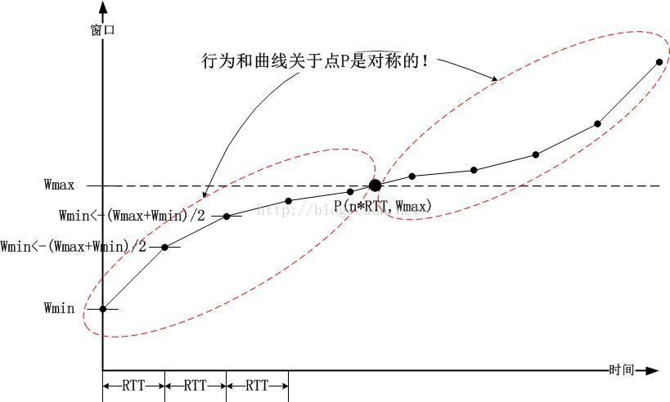
当cwnd超过WMAX
既然cwnd度过了Wmax都没有丢包，说明新的Wmax还没有达到
BIC采取了一种非常简单直接的方法：按照逼近Wmax的路径倒回去，即采用与之对称的方案

Slide 22
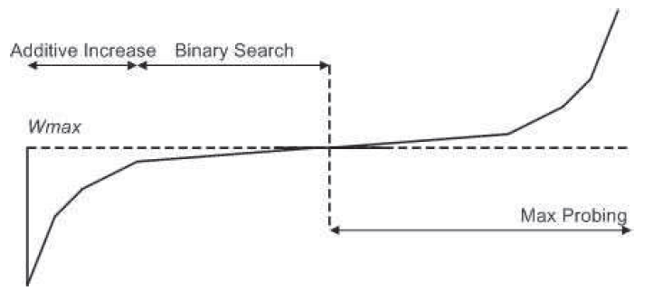
TCP-BIC性能
当W_{max}发生更新时以先慢后快的方式探测W_{max ,} 保证全过程拥塞窗口尽可能接近W_{max}
BIC将线性增大探查W_{max} 的过程转变为折半查找 ，窗口增长速度大大快于线性查找
Reno

Slide 23
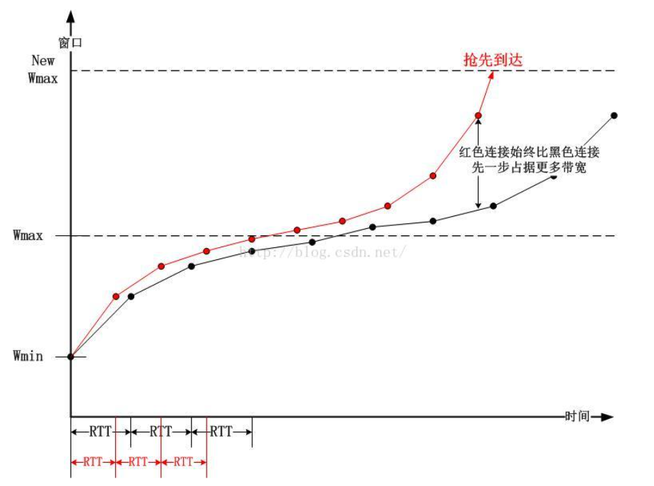
BIC的不公平性
RTT较短的连接会更快到达满载窗口，占据更多的带宽，产生不公平性问题（RTT-fairness）

Slide 24
目录
拥塞控制改进
慢启动优化
TCP New Reno、SACK
TCP BIC
TCP CUBIC
TCP Vegas、TCP Westwood
TCP BBR
DCTCP

Slide 25
Why CUBIC?
原因1：延迟ACK以及ACK丢失的问题，BIC算法实际实现要比理论情况复杂很多
原因2：BIC容易导致不公平性

Slide 26
TCP CUBIC
论文：CUBIC: A New TCP-friendly High-speed TCP Variant，SIGOPS 08
Linux 2.6.18之后，取代BIC算法
也是Windows 10, MacOS, Android默认TCP拥塞控制算法
核心思想：
窗口增长函数仅仅取决于当前距离上次丢包经过的时间t
从而，窗口增长完全独立于网络的时延RTT
CUBIC的RTT独立性质使得CUBIC能够在多条共享瓶颈链路的TCP连接之间保持良好的RTT公平性

Slide 27
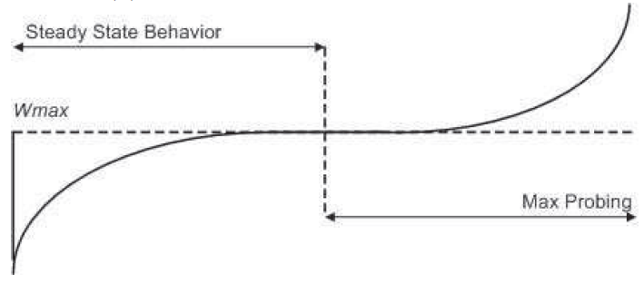
TCP CUBIC
CUBIC将BIC算法连续化，用三次函数拟合BIC算法曲线（CUBIC名字的由来）
拥塞窗口成为距上次丢包的时间t 的函数
不再根据RTT间隔来确定调整窗口的时机，避免了RTT不公平问题
三次函数增长分为两个阶段：
Steady State Behavior阶段：以凹函数增长逼近最近一次丢包时窗口
Max probing阶段：以凸函数增长探测当前满载窗口
绝大多数时间内，拥塞窗口都在W_{max}附近，保持了较高的发送效率
TCP-BIC
TCP-CUBIC

Slide 28
CUBIC算法曲线
window
size
C越大，探测到最大窗口的时间越短
区间起始时刻为最近一次检测到丢包的时间
区间的宽度不再依赖于ACK
time

Slide 29
目录
拥塞控制改进
慢启动优化
TCP New Reno、SACK
TCP BIC
TCP CUBIC
TCP Vegas、TCP Westwood
TCP BBR
DCTCP

Slide 30
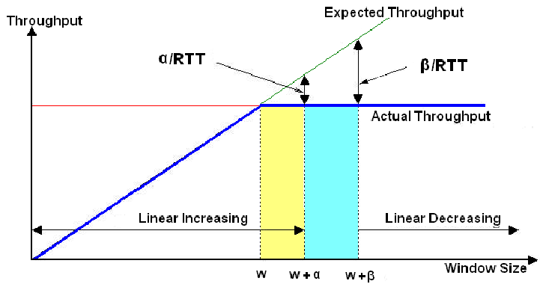
TCP Vegas
论文：TCP Vegas: End to End Congestion Avoidance on a Global Internet，JSAC’ 95
核心思想是用RTT的值来影响拥塞窗口，而不是通过丢包
没有大规模部署，但在轻量级系统中比较受关注
具体方案
监控RTT，通过RTT来估计当前的实际吞吐量
如果实际吞吐量与期望吞吐量差别不大甚至更好
线性地增加cwnd
如果实际吞吐量比我们的期望吞吐量要小很多
线性地减少cwnd
重传改进：计算出来的RTT大于Timeout，直接重传

Slide 31
TCP Westwood
论文：TCP Westwood: Bandwidth Estimation for Enhanced Transport over Wireless Links，MOBICOM 2001
主要运用于无线网络
核心思想：
通过在发送端持续不断的检测ack的到达速率来进行带宽估计
当拥塞发生时用带宽估计值来调整拥塞窗口和慢启动阈值

Slide 32
目录
拥塞控制改进
慢启动优化
TCP New Reno、SACK
TCP BIC
TCP CUBIC
TCP Vegas、TCP Westwood
TCP BBR
DCTCP

Slide 33
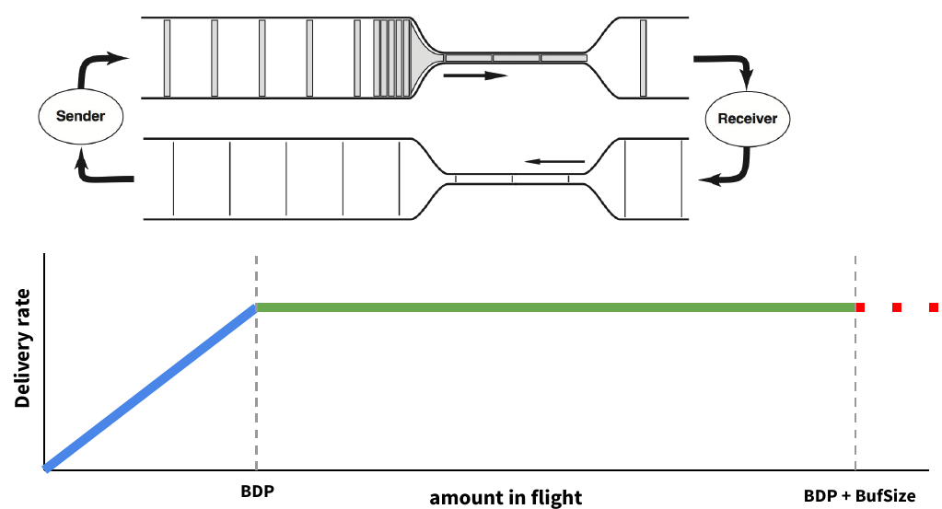
拥塞与瓶颈链路带宽
瓶颈链路带宽BtlBw，决定了端到端路径上的最大数据投递速率
当数据量到达瓶颈链路BDP时，在瓶颈链路处形成排队，导致RTT延长(甚至超时)
当数据量持续增加到BDP + BufferSize时，就开始丢包
开始排队
开始丢包

Slide 34
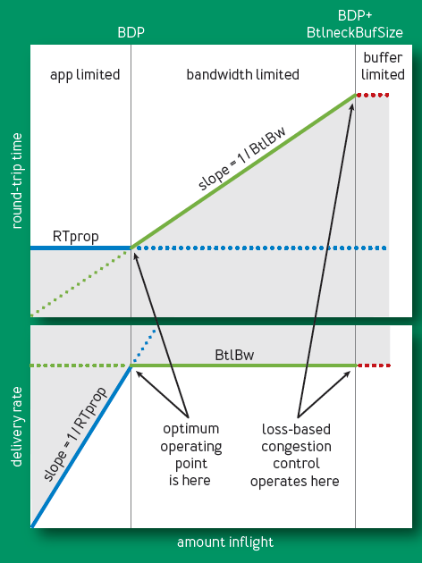
BBR: Bottleneck Bandwidth and Round-trip propagation time
BDP=BtlBw × Rtprop
瓶颈链路带宽BtlBw：不会引起路由器缓存排队的最大发送速率
RTprop：”发送端-接收端”整个路径往返时间
BDP物理含义：瓶颈链路装满时，整个网络管道里的数据量
包含瓶颈链路与其他链路
传统TCP拥塞控制
以丢包事件为驱动，探测阶段将瓶颈链路上的缓冲区填满直至丢包，并以此为依据判断是否进行被动的乘性减小
目标：认为BDP + BtlneckBufSize是最优窗口大小
BBR
目标：认为BDP是最优窗口大小
相比于传统TCP，BBR的目标更有优势
相同的吞吐量
更低的延迟、更小的丢包风险

Slide 35
BBR: Bottleneck Bandwidth and Round-trip propagation time
BBR核心思想
获知当前BDP，将cwnd往BDP调整
BDP=BtlBw × Rtprop
问题转化为，求当前BtlBw与Rtprop
论文：BBR: Congestion-Based Congestion Control，2016

Slide 36
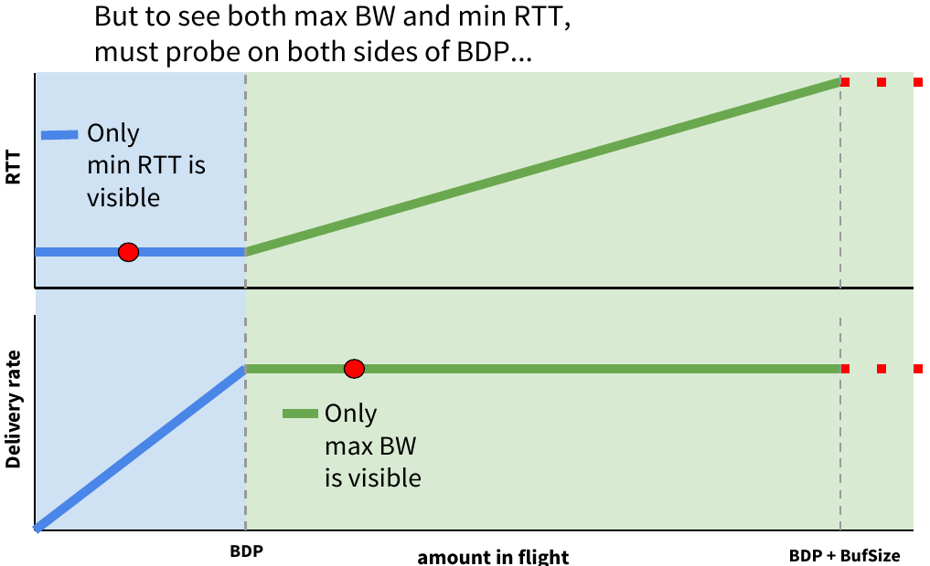
Max BW和min RTT不能同时被测得
要测量最大带宽，就要把瓶颈链路填满，此时buffer中存在排队分组，延迟较高
要测量最低延迟，就要保证链路队列为空，网络中分组越少越好，cwnd较小

Slide 37
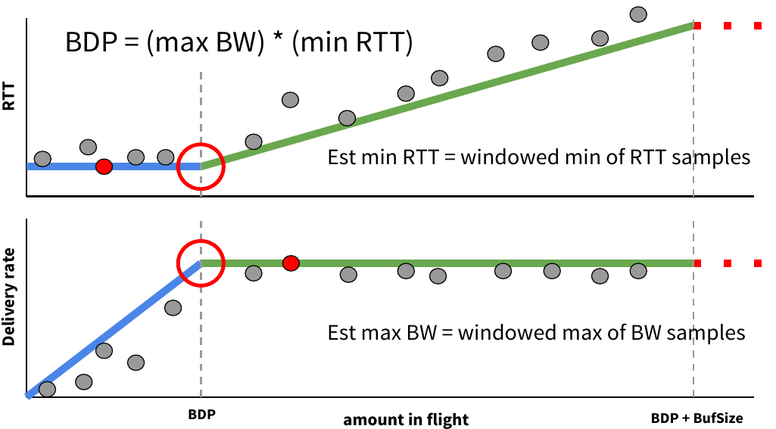
解决方案：BDP点的近似检测
用过去10秒内的最小RTT（min RTT）和最大投递率（max BW），分别近似RTprop和BtlBw，并依据这两个值估算当前BDP

Slide 38
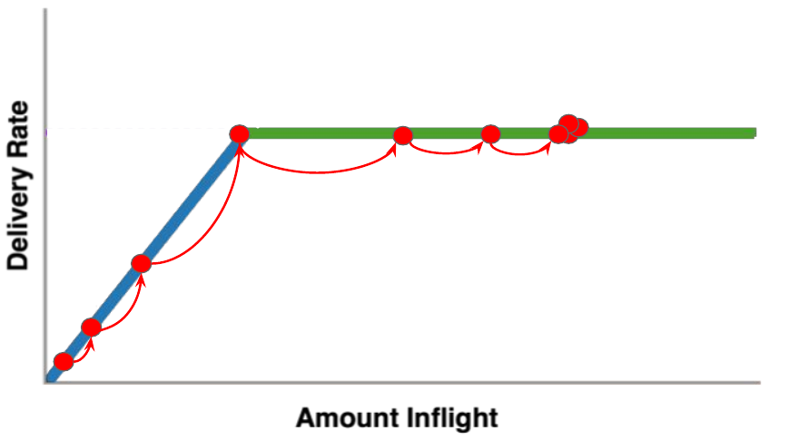
BDP检测：启动阶段（START_UP）
当连接建立时，类似TCP的慢启动，指数增加发送速率，尽可能快地占满管道
若经过三次发现投递率不再增长，说明已达到BtlBw，瓶颈链路处分组已开始排队
（事实上此时已经多发了数据）

Slide 39
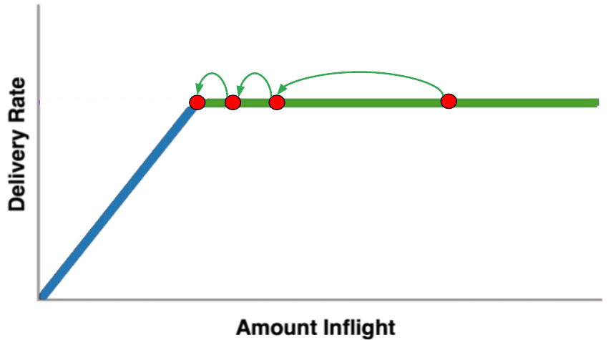
BDP检测：排空阶段（DRAIN）
指数降低发送速率（相当于是startup的逆过程），将多占的数据慢慢排空

Slide 40
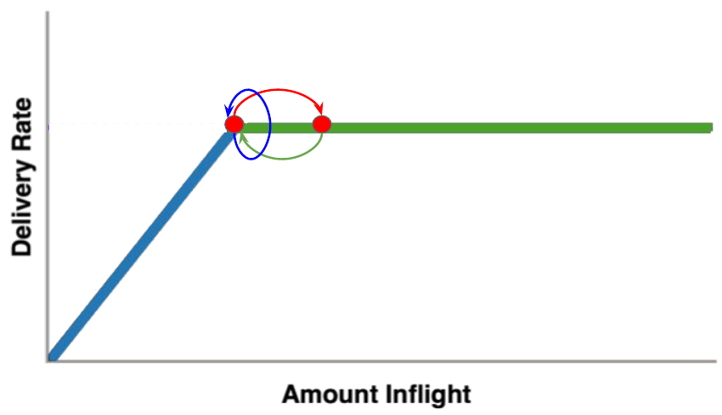
BDP检测：瓶颈带宽探测（PROBE_BW）
进入稳定状态后, 先在一个RTT内增加发送速率，探测最大带宽
如果RTT增大（发生排队），再减小发送速率，排空前一个RTT多发出来的包
后面6个RTT使用更新后的估计带宽发送

Slide 41
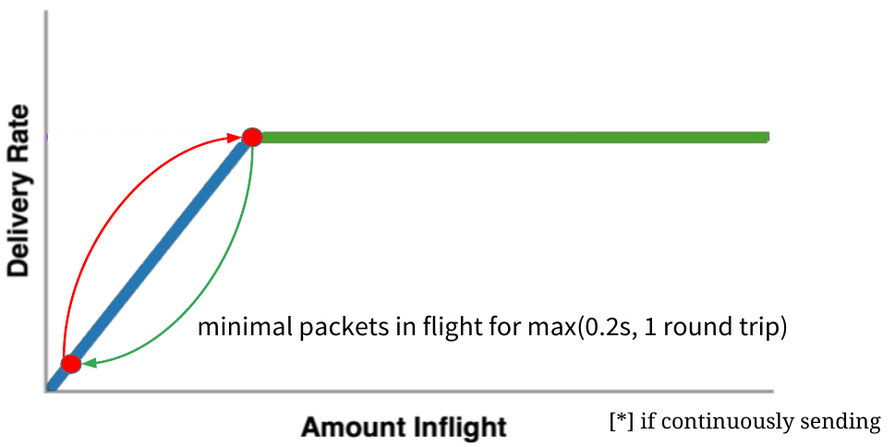
BDP检测：时延探测（PROBE_RTT）
每过10秒且RTT未更新，就进入RTprop探测阶段
在这段占200ms(全过程2%的时间内)，cwnd固定为4个包
测得的RTprop作为基准，在瓶颈带宽探测阶段判断是否发生排队
为抵消此阶段牺牲的发送速率，延迟探测后快速增加发送速率，保障瓶颈带宽观测

Slide 42
BBR状态机
STARTUP
带宽连续三次增长不超过25%
DRAIN
BBR已实现在Linux 4.9中
在广域网中，性能比传统TCP明显提升
带宽未最大
Inflight<=BDP
PROBE_BW
带宽最大
稳定状态
RTT10s未更新
PROBE_RTT
200ms

Slide 43
目录
拥塞控制改进
慢启动优化
TCP New Reno、SACK
TCP BIC
TCP CUBIC
TCP Vegas、TCP Westwood
TCP BBR
DCTCP

Slide 44
DCTCP：面向数据中心的TCP
针对数据中心的TCP拥塞控制算法
论文：Data Center TCP (DCTCP)，SIGCOMM 2010
RFC 8257
Linux 3.18.11开始支持

Slide 45

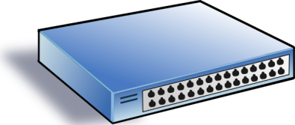

数据中心的流量特点
数据中心内部有一类经典的通信模式-Partition/Aggregate
Aggregator将上层应用任务划分给下层的worker执行
Worker 1
Worker 2
Aggregator
上层应用任务
Worker 3
执行结果
90%+的流量基于TCP连接，根据流量大小可以分为：
时延敏感的短流（50KB-1MB）
吞吐敏感的长流（1MB-50MB）
此外，还存在大量突发流量
时间<1s
大小<2KB

Slide 46
数据中心的性能问题
Incast
在一个很短的时间内，大量流量同时到达交换机的一个端口，导致缓冲区被占满，最终导致丢包
在并发流量很大的情况下，即使每条流的包很小，也会产生Incast问题
Worker 1
由于缓冲区满，最后一个包被丢弃，需要重传
Worker 2
Aggregate
Worker 3

Slide 47
数据中心的性能问题
2. Queue Buildup
长流和短流同时通过交换机的同一个端口时，由于长流占用较多的缓冲区空间，导致短流延迟增大，甚至丢包
3. Buffer Pressure
交换机的不同端口通常共享同一块缓冲区，即使长流和短流通过不同的端口，短流通过的端口也会出现缓冲区不足的问题
Sender 1
由于缓冲区被长流的包占满，短流的包被丢弃，需要重传
Receiver
Sender 2

Slide 48
数据中心需要什么样的传输层协议
容忍高突发流量
在Partition/Aggregate通信模式中，所有Worker几乎会在同一时间向Aggregator返回执行结果，产生很高的突发流量
低时延
数据中心有大量时延敏感的短流，如网页搜索等
高吞吐
数据中心有大量吞吐敏感的长流，如文件传输、分布式机器学习中神经网络模型参数的传输等
想要同时做到这三点，传输层协议需要将缓冲区队列长度维持在一个较低的水平

Slide 49
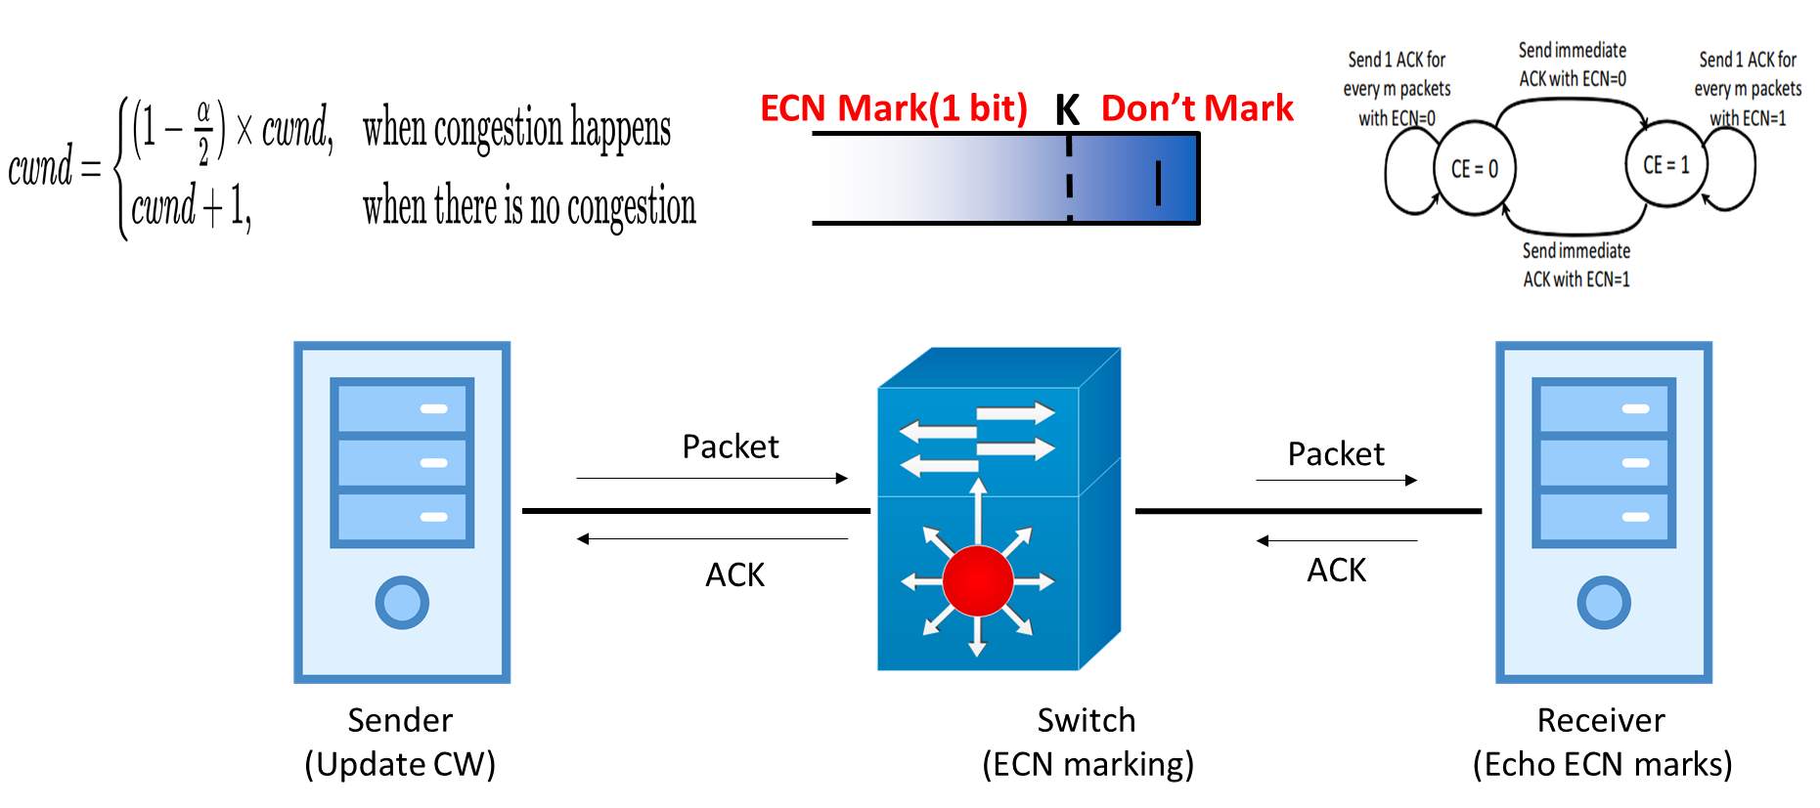
DCTCP核心思想
根据网络拥塞程度精细地减小发送窗口：
一旦发现拥塞，发送窗口减至原窗口的（1-α/2），α 反映了拥塞程度
传统TCP中 α总为1
拥塞程度的衡量：ECN标记（explicit congestion notification）
当交换机队列的瞬时长度超过某个阈值时，交换机在报文头设置ECN标记
使用显式的拥塞反馈能够更好地控制突发流量

Slide 50
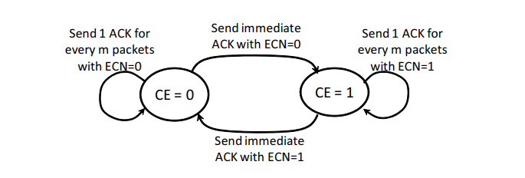

DCTCP：发送端、接收端、交换机协作
ECN Mark(1 bit)
K
Don’t Mark
交换机
当队列长度超过K时，给随后到来的包标记ECN
接收端
仅当ECN报文出现或消失时才立即发送ACK，
否则采取Delay ACK的策略
发送端
每个RTT更新一次发送窗口
$α←\left(1−g\right)α+αF，$这个值反应了拥塞程度
其中$F=\frac{\# of marked ACKs}{Total \# of ACKs}$
$Cwnd←\left(1−\frac{α}{2}\right)∗Cwnd$
接收端状态机
DCTCP的实现：
只需30行左右的代码改动
在交换机上设置参数K

Slide 51
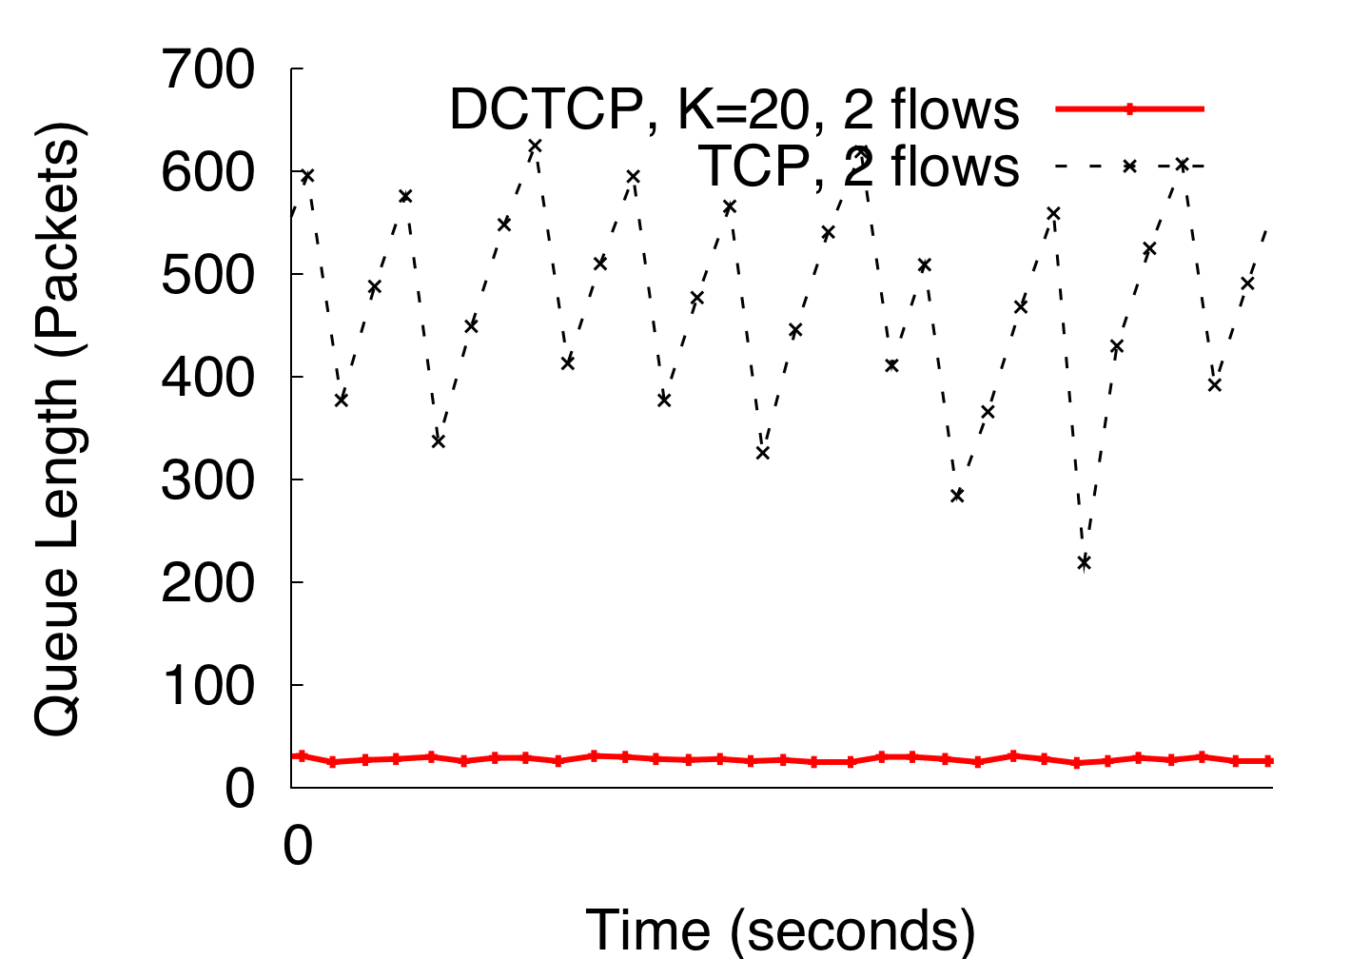
DCTCP和TCP的比较
交换机中的队列长度：
DCTCP能将队列长度稳定地维持在一个很低的水平
而TCP的队列长度不仅高，而且波动很大
因此，DCTCP更适用于现代数据中心
(Kbytes)
Setup: Win 7, Broadcom 1Gbps Switch
Scenario: 2 long-lived flows, K = 20KB

Slide 52
为什么DCTCP能取得良好性能
容忍高突发流量
DCTCP维持了较低的队列长度，可以留出较大的缓冲区给突发流量
采用标记策略，使得发送端在丢包之前就感知到拥塞
低时延
由于队列长度较短，也减少了包在队列中的排队时延
高吞吐
DCTCP根据拥塞程度精确调节窗口，使得发送窗口的变化比较平滑，不会出现吞吐量骤降的情形
论文：Analysis of DCTCP: Stability, Convergence, and Fairness (SIGMETRICS’ 11)对DCTCP性能进行了深入分析

Slide 53
总结
TCP Tahoe（1986年进入BSD Unix，1988年论文发表）
TCP Reno（1986年进入BSD Unix，1990年论文发表）
慢启动优化（TCP Tahoe -> Linux 2.6 -> Linux 3.0，2010年论文发表）
TCP New Reno（1995年）
SACK（1996年RFC)
TCP Vegas（1995年论文）、TCP Westwood（2001年论文）
TCP BIC（2004年论文）
TCP CUBIC（2006年进入Linux 2.6.19，2008年论文发表）
TCP BBR（2016年论文）
DCTCP（2010年论文发表，2012年前后进入Linux 3.18）

